Slide 1
動物的介紹
資料:阿誠

Slide 2
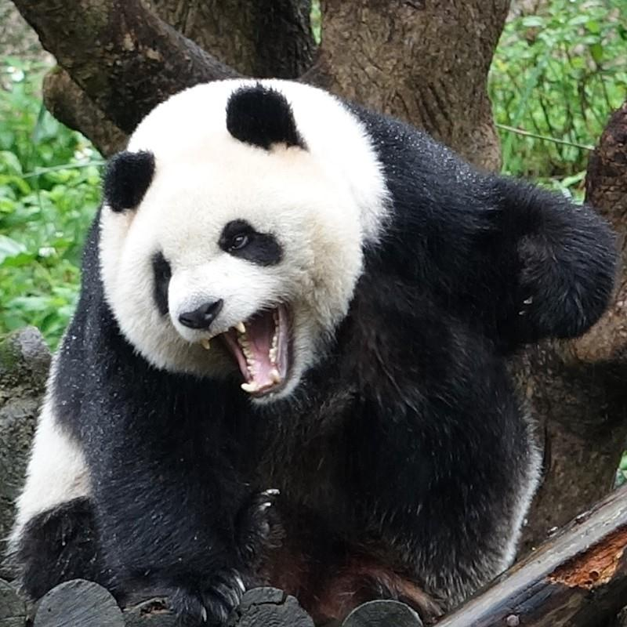
大貓熊
草坪寬闊，並以濃綠喬木構成背景，還有大小石塊及流瀑水池
溫度高於22°C時以空調調控，濕度70-80%，好讓牠們住得既舒服又健康。

Slide 3
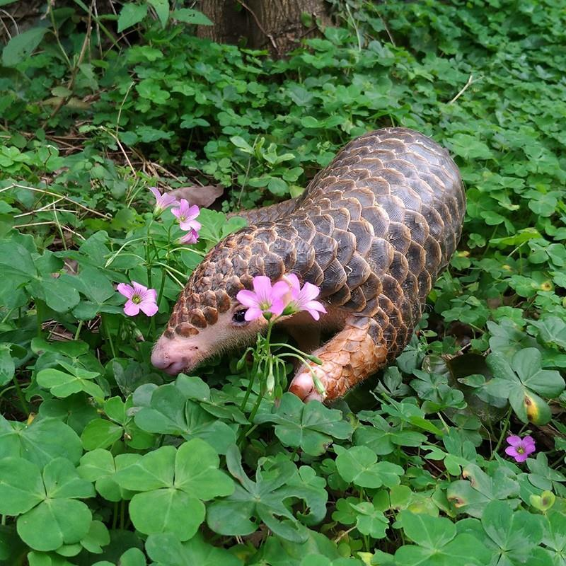
臺灣穿山甲
以白蟻、螞蟻為主
山甲由於身被鱗甲，並具掘土穴的習性而得此名

Slide 4
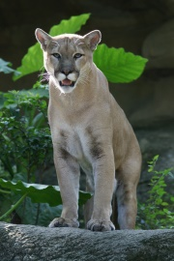
山獅
北美、中美、南美。能適應各型氣候地形，包括雨林、南美草原或北美岩石、山區
大骨、牛肉、雞胸肉、雞脖子、大白鼠、維生素E、綜合維生素、碳酸鈣粉。

Slide 5
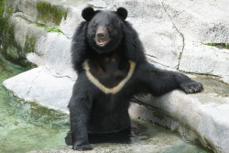
臺灣黑熊
全身被黑色粗毛，下顎前端聚一小撮白色短毛。胸前有白色的V字形斑紋。

Slide 6
資料來源
臺灣黑熊
http://newweb.zoo.gov.tw/Pager/Show/ZooData_Index_Show.aspx?Animal_ID=8
山獅
http://newweb.zoo.gov.tw/Pager/Show/ZooData_Index_Show.aspx?Animal_ID=159

Slide 7
資料來源
大貓熊
gov.tw/introduce/gq.aspx?tid=8
臺灣穿山甲
gov.tw/introduce/detail.aspx?id=1987

